Slide 1
LP 2021 : Spectroscopies
Clément Gidel

Slide 2
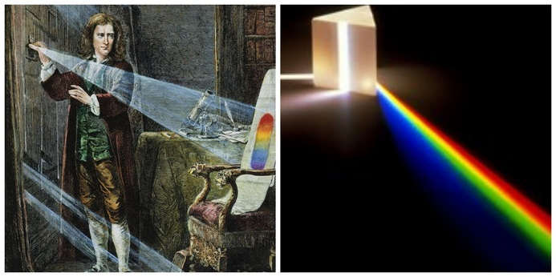
Source : sirisaacne.weebly.com

Slide 3
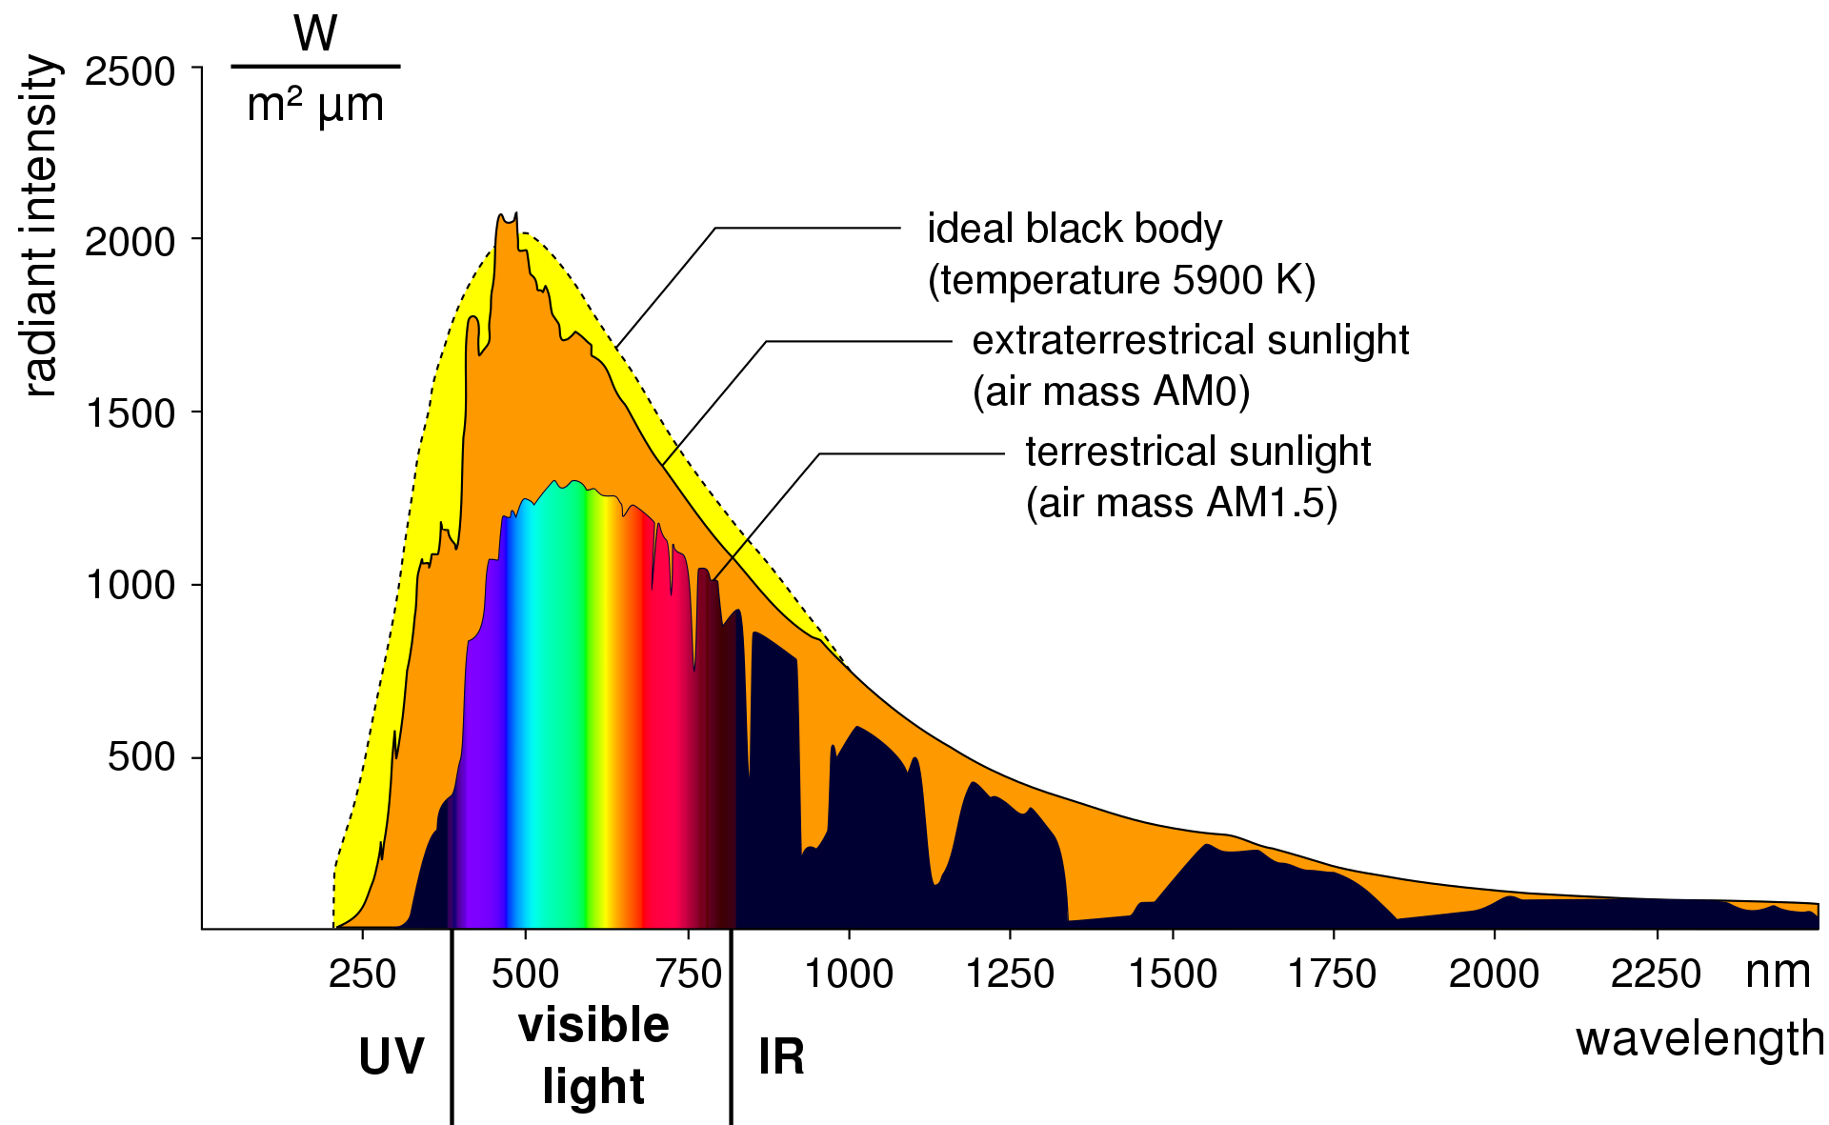
Source : Wikipedia

Slide 4
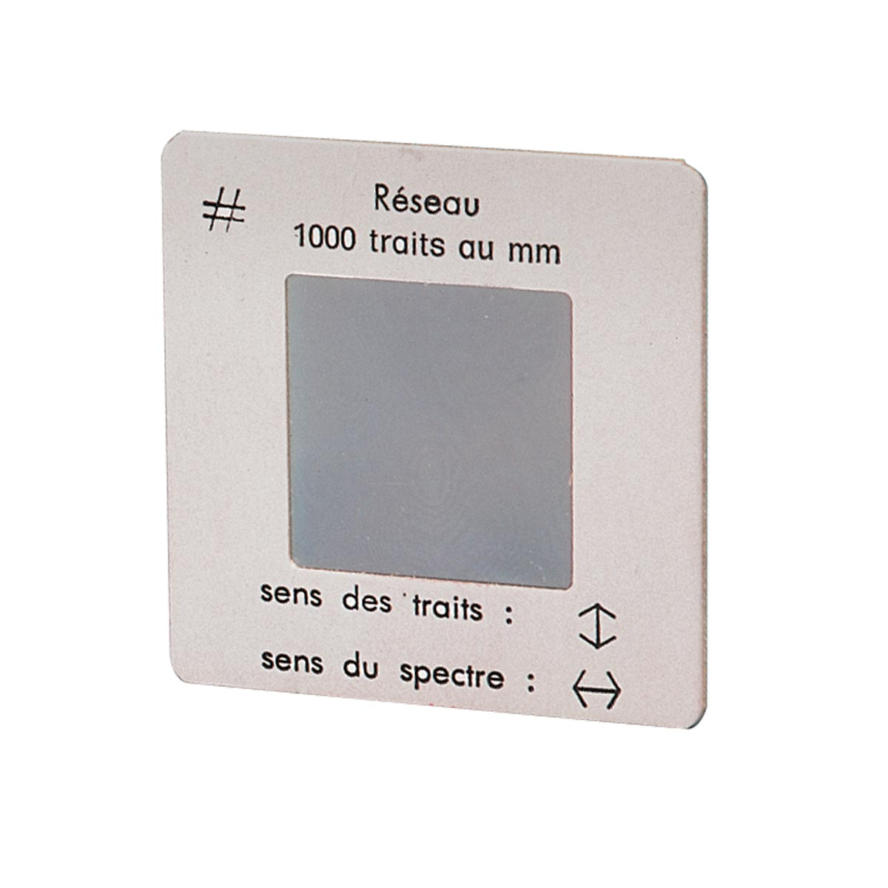
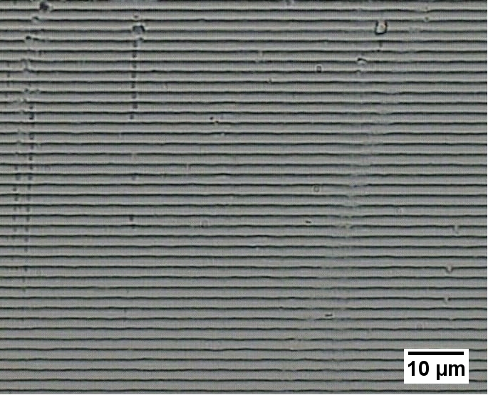
Réseau de diffraction
Surface d’un réseau de diffraction (600 traits/mm). Image prise avec un microscope optique. Source : Wikipedia Commons
Source: 3BScientific

Slide 5
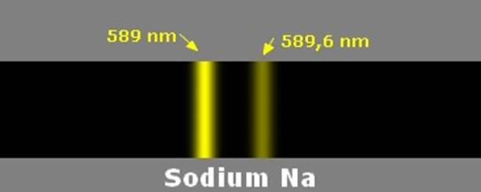
Source : guy-chaumeton.pagesperso-orange.fr

Slide 6
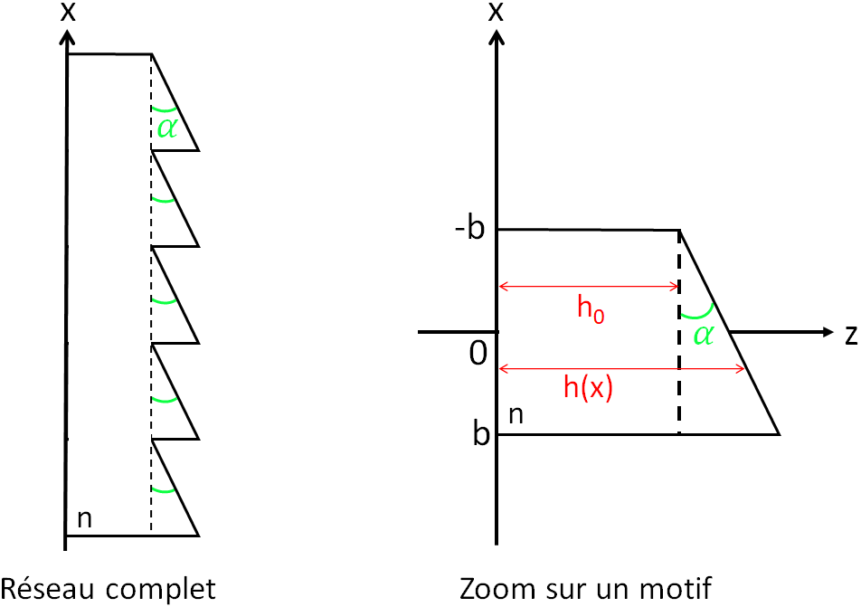
Réseau blazé

Slide 8
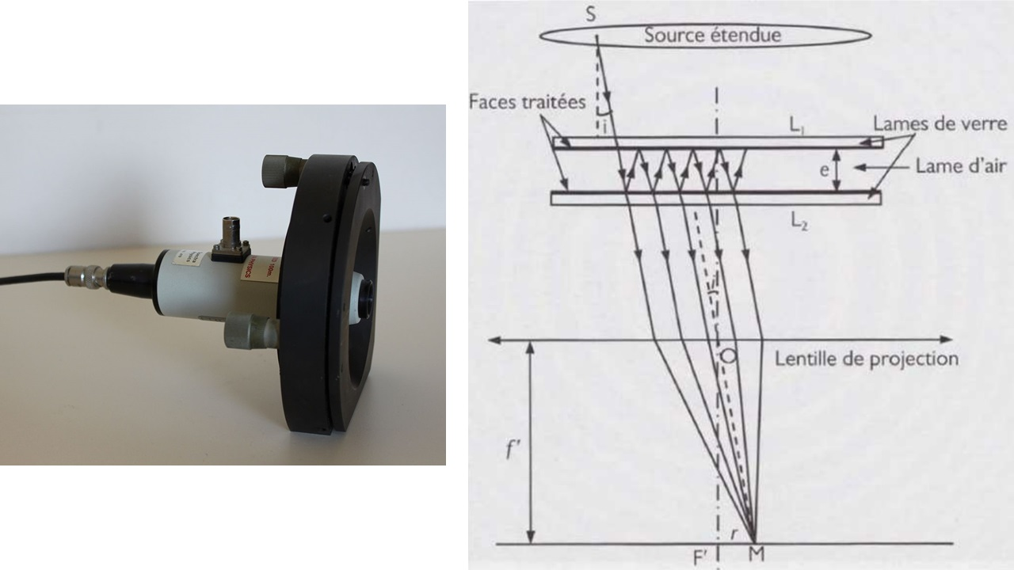
Interféromètre de Fabry-Pérot
Source: Wikipedia
Source: S. Houard

Slide 9
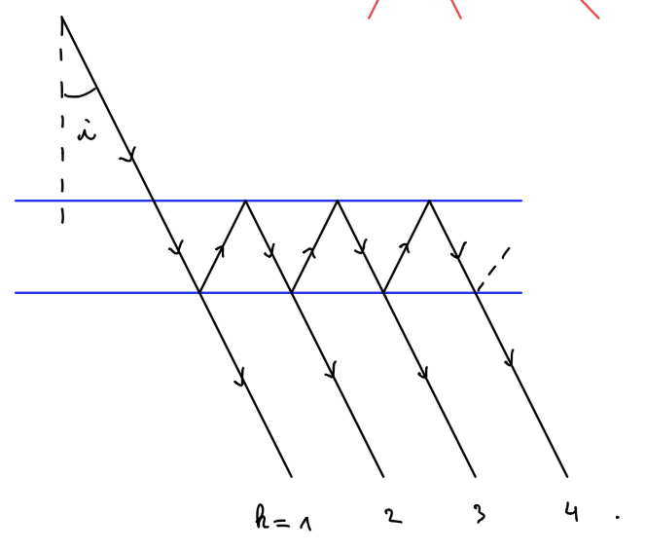
Interféromètre de Fabry-Pérot
ΔΦ
k=1
Source : P.Wang

Slide 10
ΔΦ

Slide 11
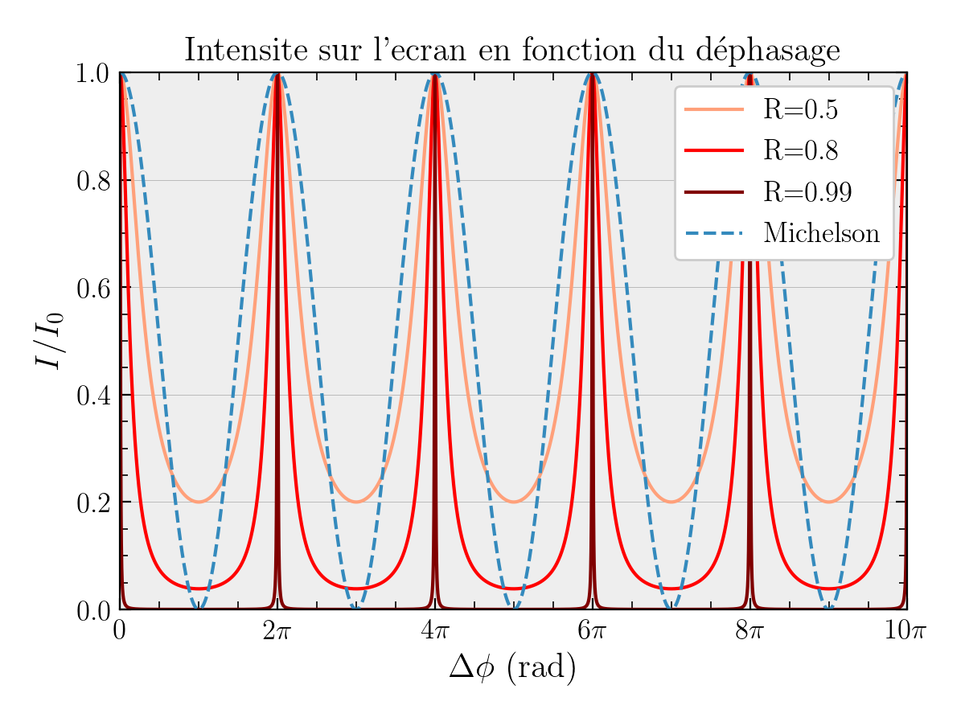
Source : P. Wang

Slide 13
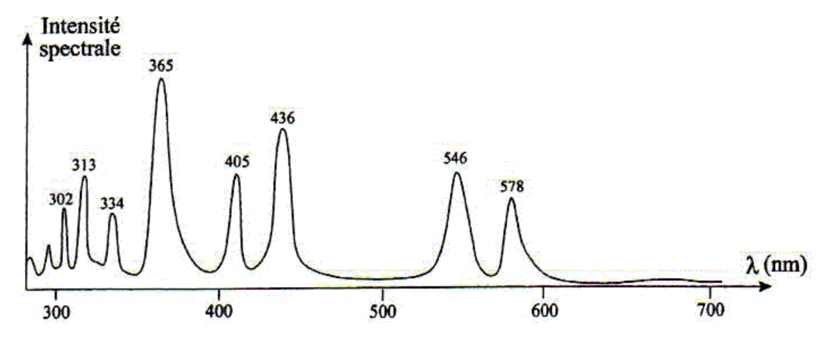
Δλ ~ 0.04 nm

Slide 14
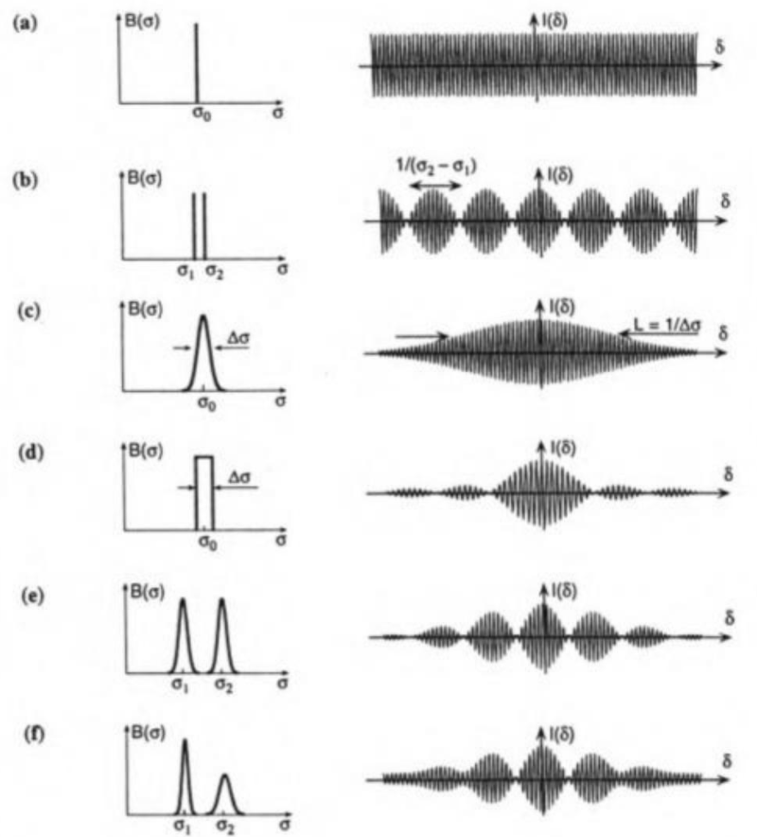
Spectre Vs Interferogramme
→ Ex : Na
→ Ex : Raie du mercure
Source : Sextant

Slide 15
Spectre Vs Interferogramme
→ Ex : Na
→ Ex : Raie du mercure
Source : Sextant

Slide 16
Bonus

Slide 17
Réseau de diffraction

Slide 18
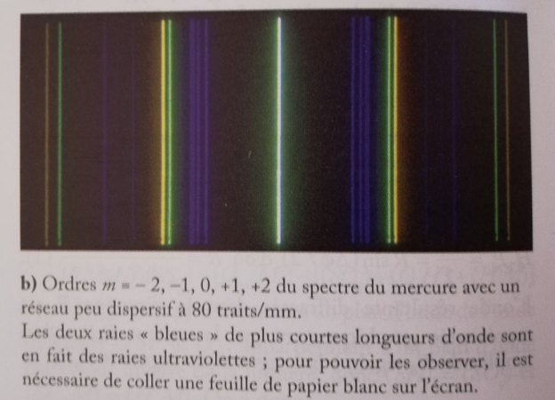
Spectroscopie
Source: S. Houard

Slide 19
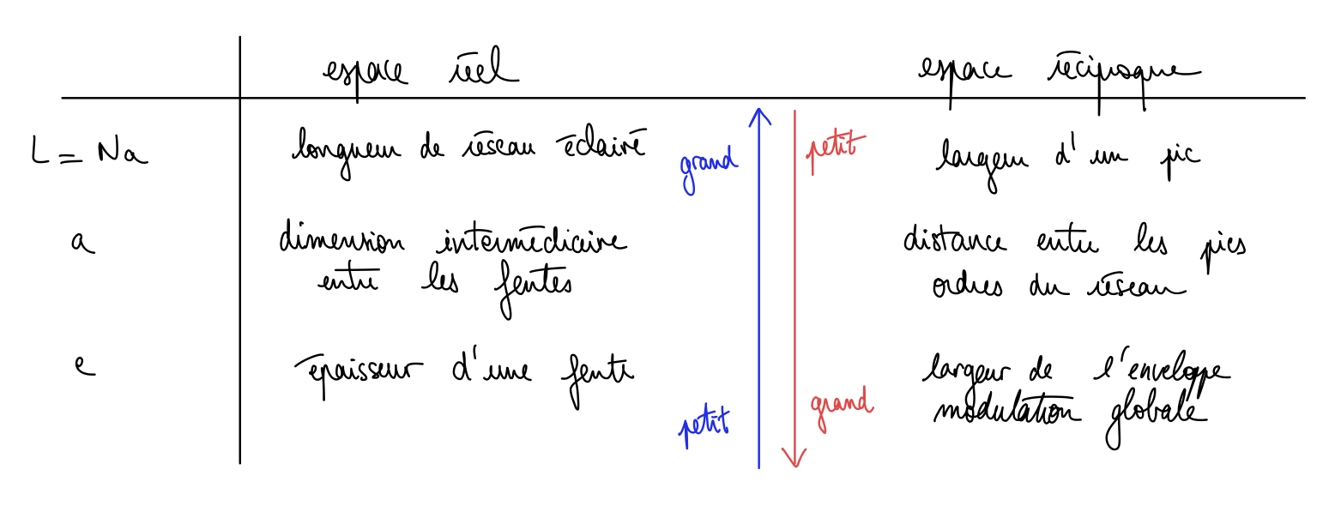

Slide 20
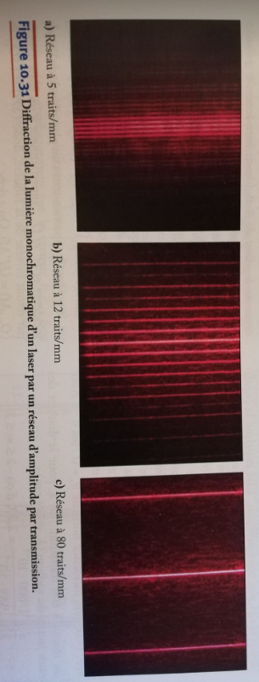
Réseau de diffraction
Source: S. Houard

Slide 21
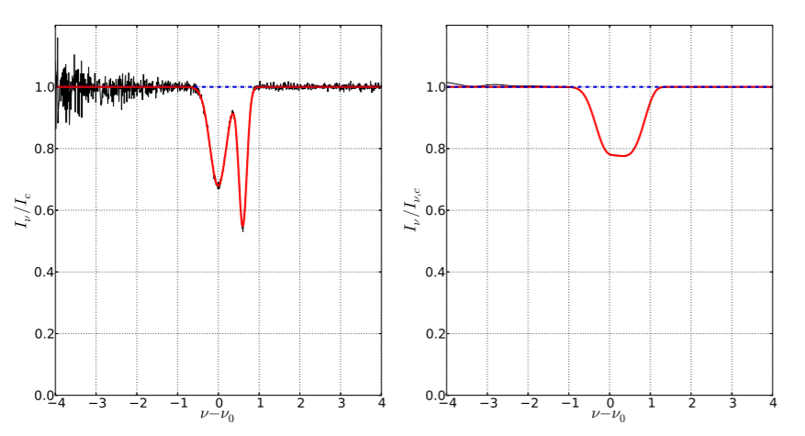
Profil d’intensité
2 pics résolus !
2 pics non résolus !

Slide 22
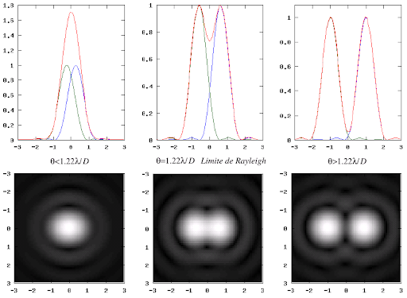
Critère de Rayleigh

